Slide 1
设计进展
张俊嵩
3-17

Slide 2
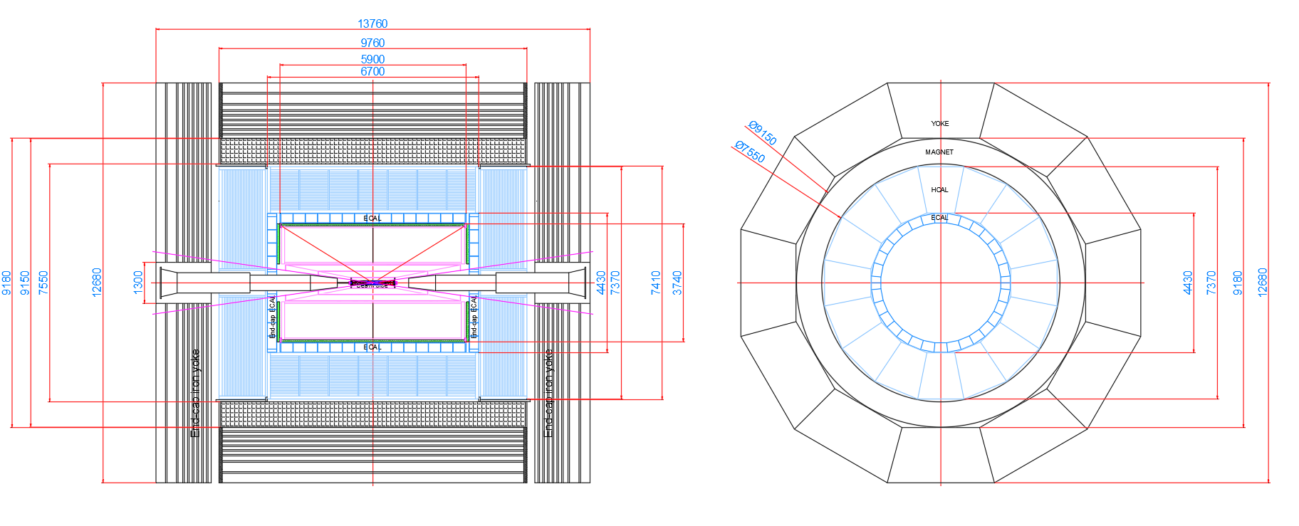
探测器总体装配的探讨
修改相应的三维总图，轭铁增大，变为对称式，HCAL增大

Slide 3
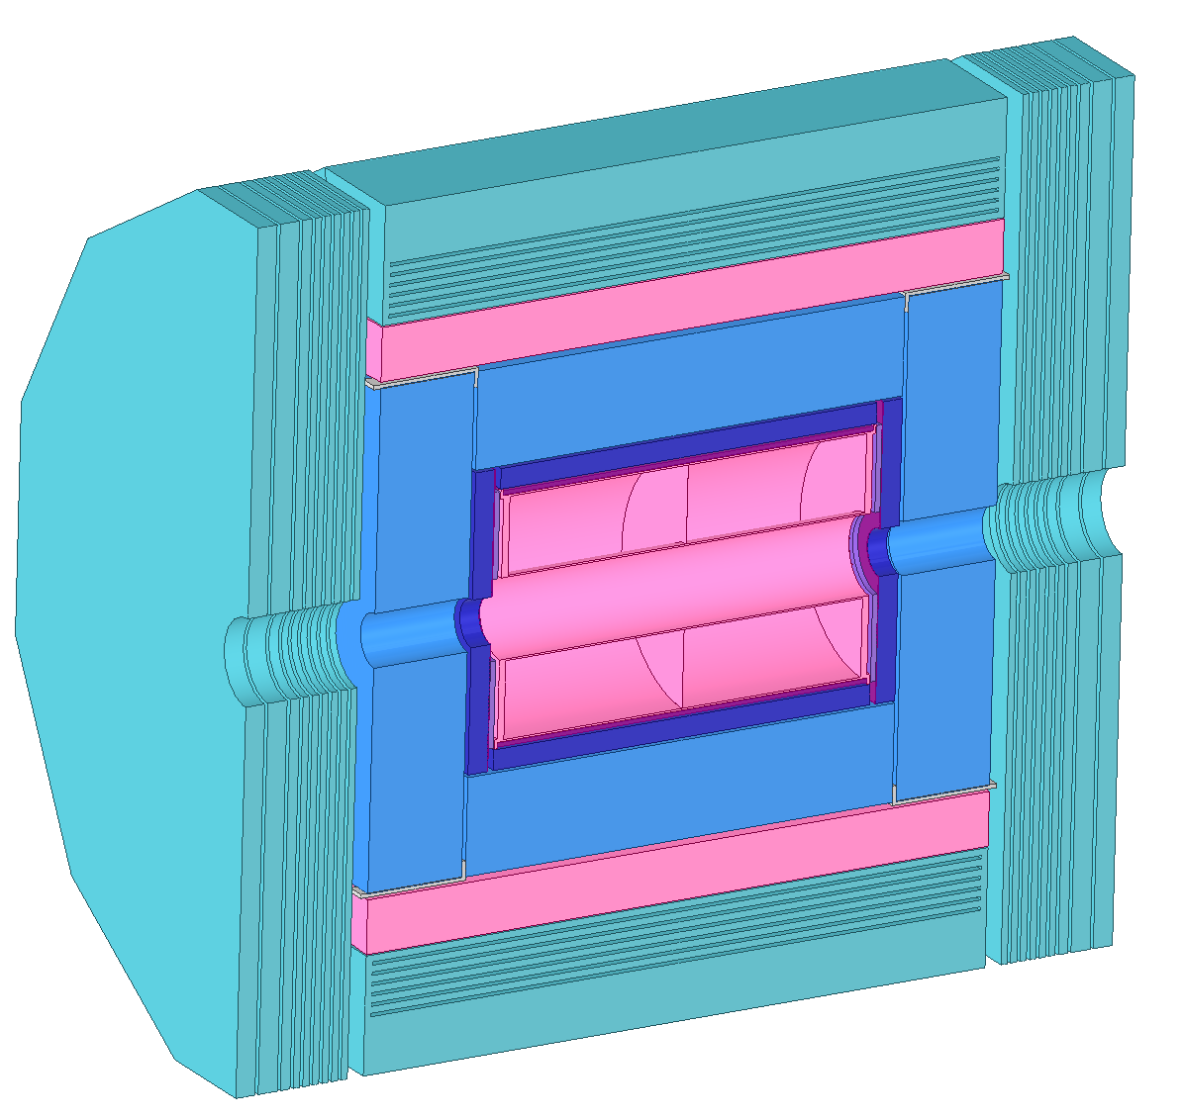
探测器总体装配的探讨
初步的安装顺序：
轭铁
超导线圈
HCAL 桶部
ECAL 桶部
TPC+OTK 桶部
束流管
ECAL 端部+OTK端部
HCAL 端部
轭铁 端部

Slide 4
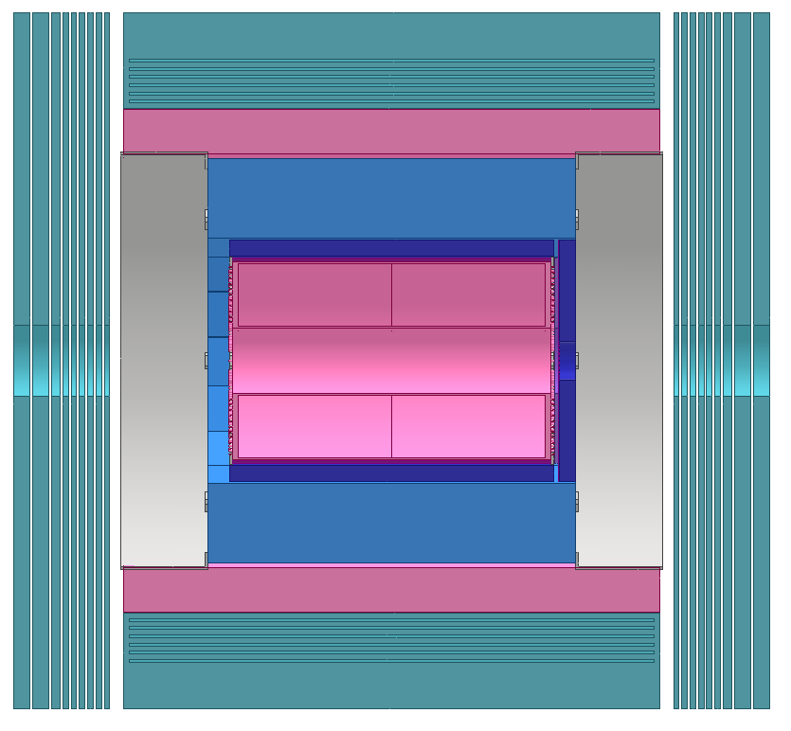
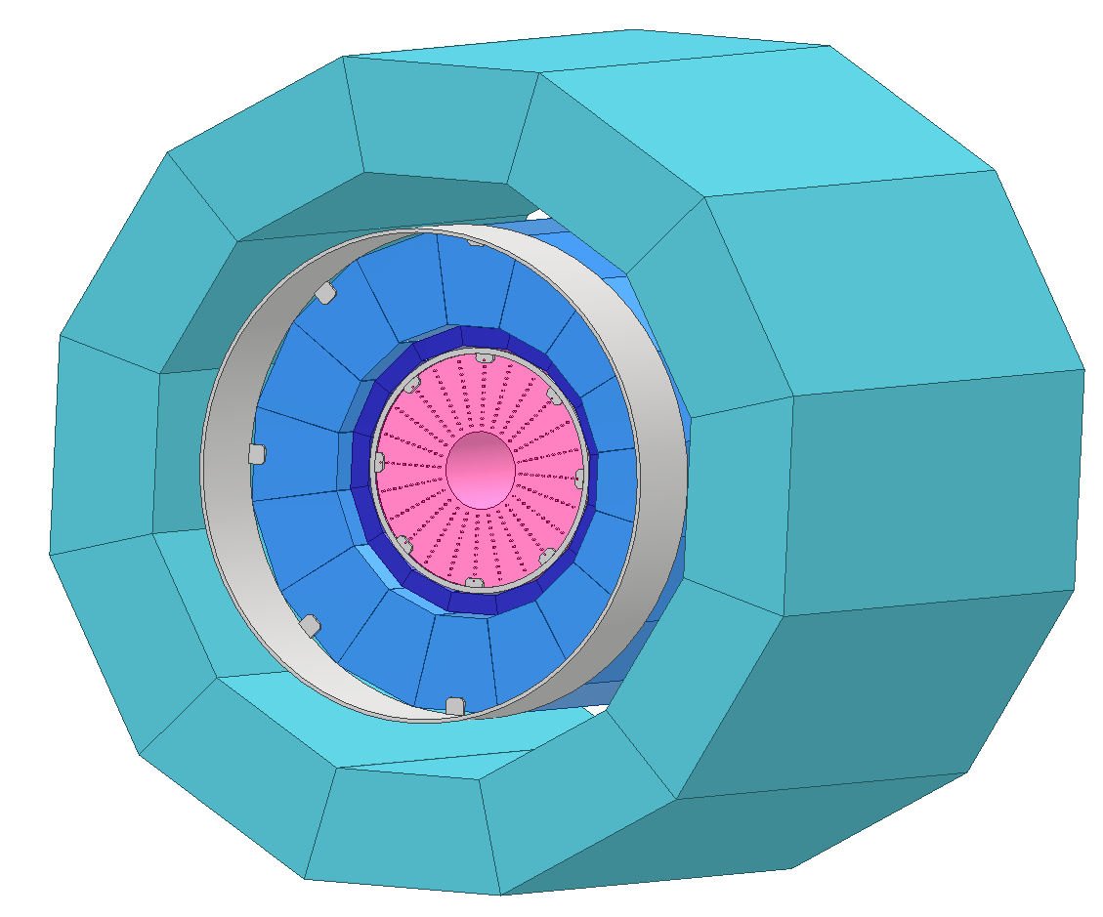
HCAL 的吊挂装配
轭铁
HCAL 桶部
连接构件

Slide 5
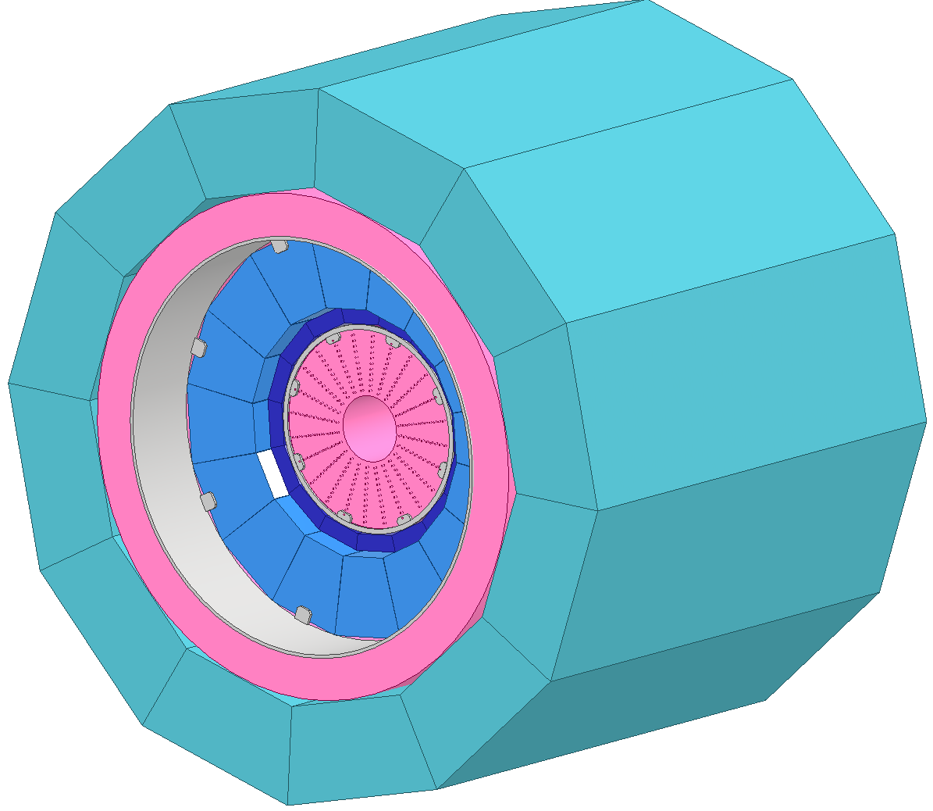
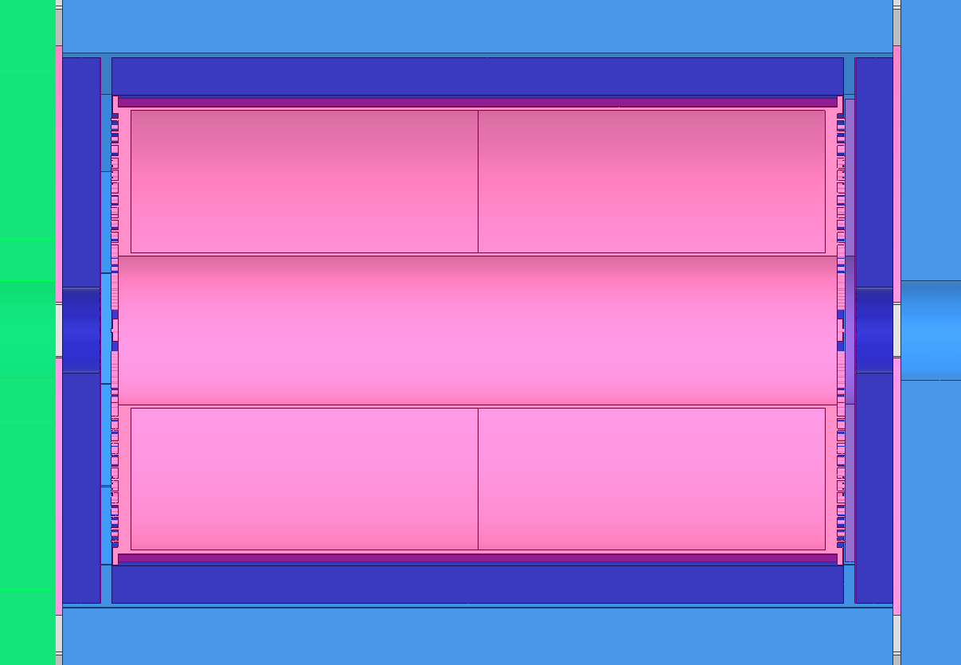
TPC+OTK 桶部

Slide 6
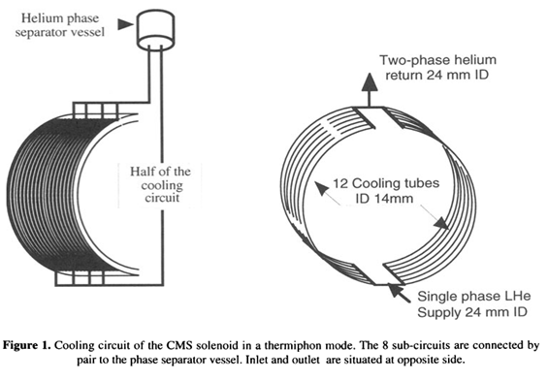
超导磁体要求
讨论：宁飞鹏
超导磁铁采用热虹吸方案（CMS）；
需要在顶部安装一个液氦杜瓦，在超导线圈上方10米左右。杜瓦只在单侧有，并且不对轭铁的其他探测器产生干涉。

Slide 7
探测器和加速器端准直
讨论：王小龙
讨论问题：1、探测器的标定和准直
2、lumical的在线位置监测

Slide 8
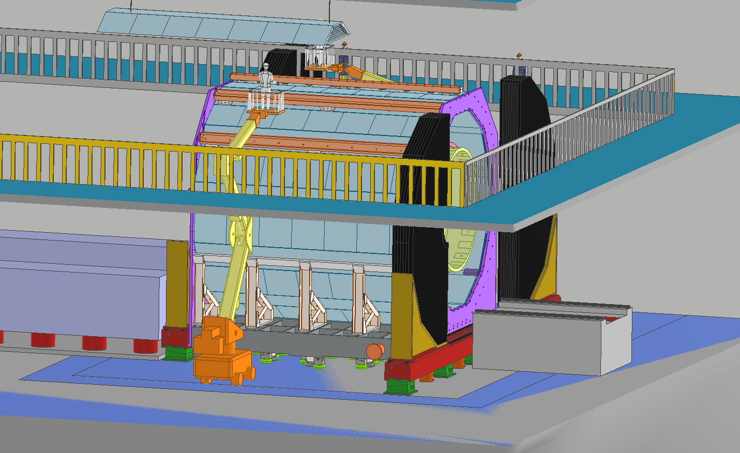
探测器的标定和准直
讨论：王小龙
轭铁的标定，也是探测器总体的标定，需要围绕着探测器进行标定测量。在轭铁表面加工靶标座，
激光跟踪仪位置，一层。二层可以实现顶部的标定。
讨论问题：1、轭铁的标定
2、束流管的标定和准直

Slide 9
探测器的标定和准直
讨论：王小龙
束流管要求可调
准直精度0.05mm
讨论问题：1、轭铁的标定
2、束流管的标定和准直

Slide 10
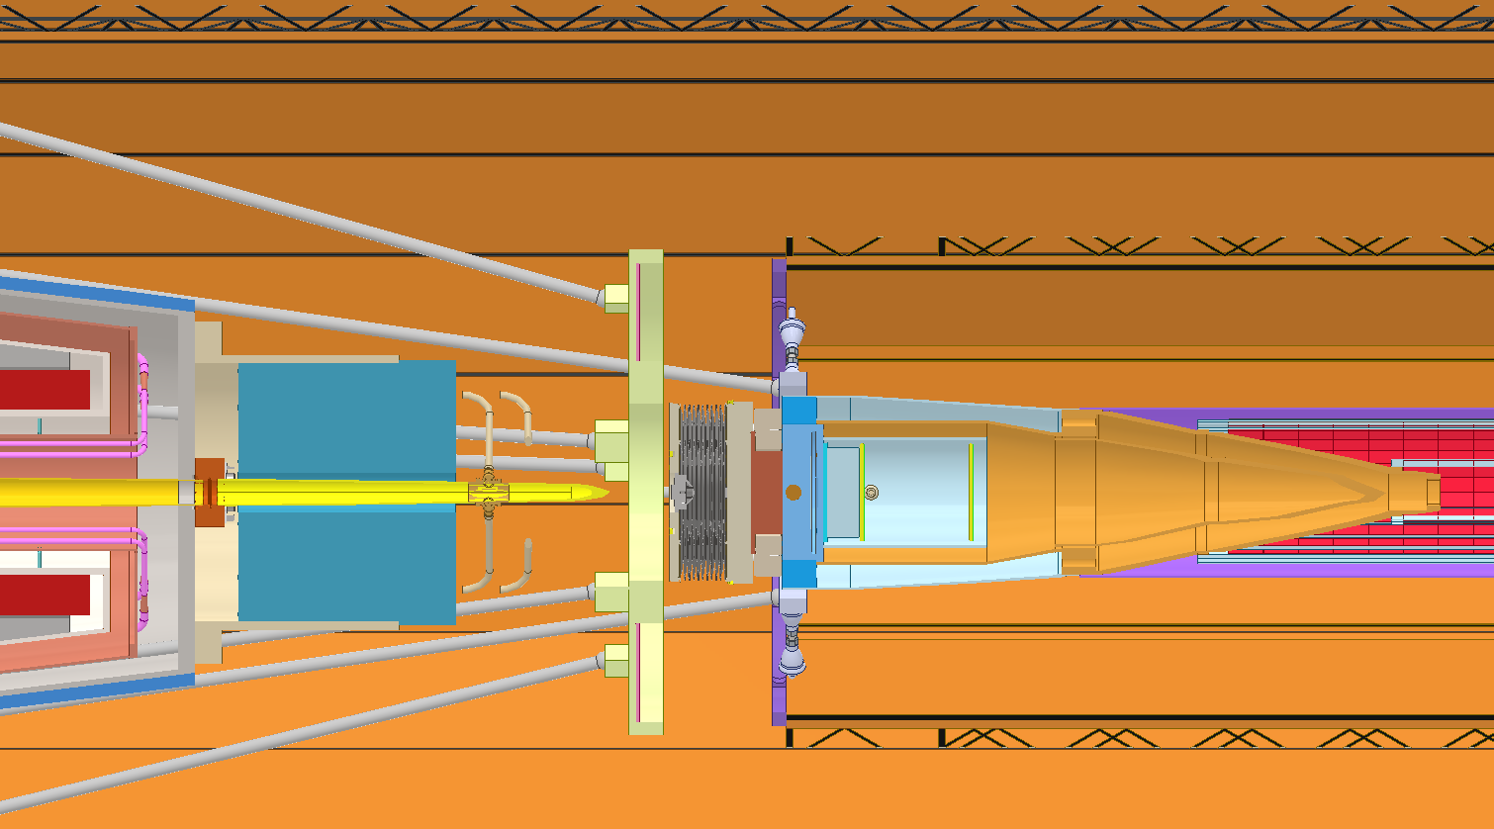
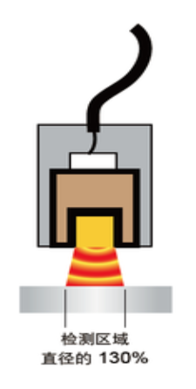
lumical 在线位置监控
讨论：王小龙
与加速器刚性连接
与束流管刚性连接
电容传感器
1、以束流管的位置为基准
2、在加速器端lumical安装电容传感器
测量精度2-3微米，但是无法测量安装时的位置误差

Slide 11
Thanks

